Slide 1
Директор ИО «APEXTAKAFUL»
Максуд Сабиров

Slide 2
Начало деятельности
ИО «APEXTAKAFUL»
ООО «Apex Insurance» начало внедрять исламское страхование в свою деятельность в середине 2020 года;
Для этого ООО «Apex Insurance» выбрала организацию Центра Исламского банкинга и экономики “Al-Huda” консультантом;
В октябре 2020 года получил сертификат соответствие Центра Исламского банкинга и экономики “Al-Huda”;
С 2021 года начал свою деятельность по исламскому страхованию и 3 марта 2021 года состоялась конференция о начале деятельности Исламского окна “APEXTAKAFUL”;
Настоящее время APEXTAKAFUL имеется почти все виды продуктов добровольного страхования;
Для развития своей деятельности APEXTAKAFUL активно работает над проектом Ре-Такафул (исламское перестрахование), а также разработкой других продуктов страхования для населения страны.

Slide 3
26 - Шаръиатские стандарты
(Исламское страхование)
Компания (Такафул оператор) является только управляющим Такафул Фонда;
Компания (Такафул оператор) должен иметь 2 отдельные р/с;
Компания дейтсвует как агент (вакил) и доверительный управляющий (мудариб);
Утвержденные правила могут включать требование к распоряжению излишком. Управляющая компания не имеет права на какую-либо долю излишка.
В случае ликвидации компании все средства фонда, относящиеся к страхованию, должны идти на благотворительные цели;
Компания должна соблюдать правила и принципы шариата во всех видах
деятельности;
Компания должен иметь Шариатский наблюдательный совет.

Slide 4
ГИБРИДНЫЙ МОДЕЛЬ
(Вакала + Мудараба)
УЧРЕДИТЕЛЬ
УЧАСТНИКИ
ОПЕРАТОР
X%
6
5
1
Y%
ТАКАФУЛ ФОНД
ИНВЕСТИЦИЯ
2
3
СТРАХОВЫЕ ВЫПЛАТЫ, РЕЗЕРВ, РЕ-ТАКАФУЛ
4
ИЗЛИШКА ТАКАФУЛ ФОНДДА

Slide 5
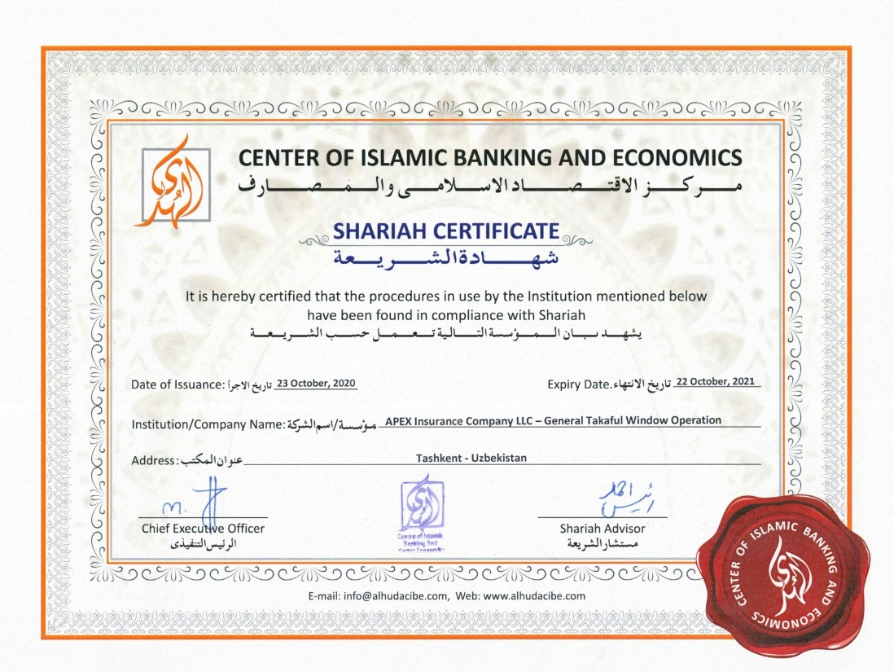
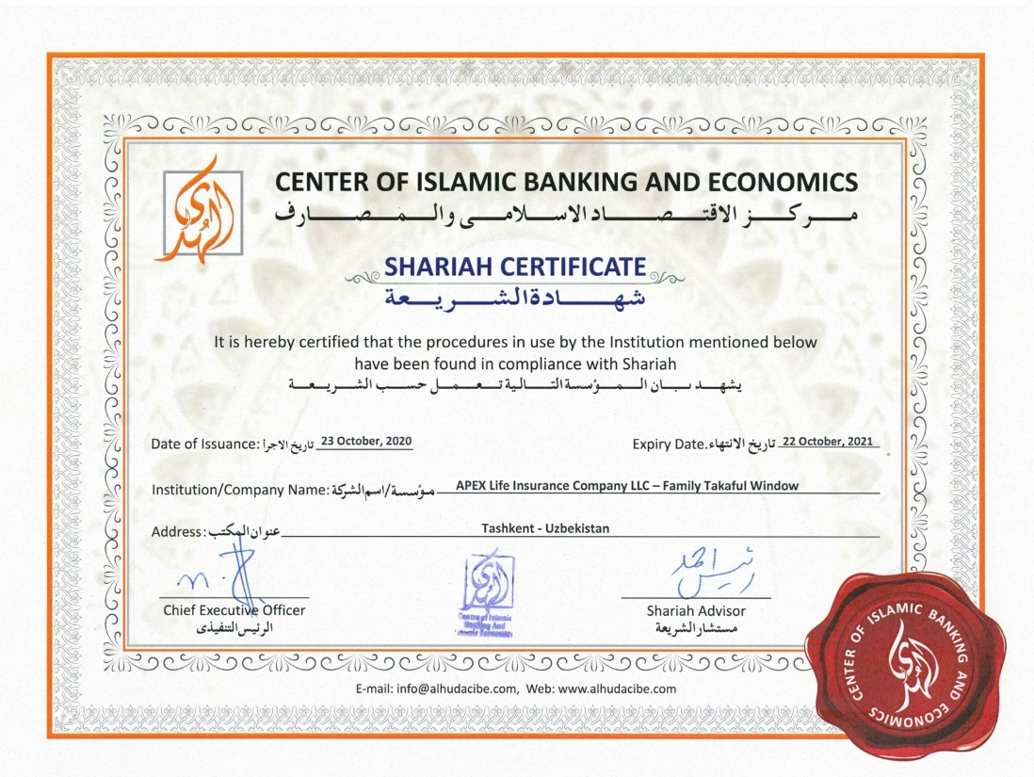
СЕРТИФИКАТЫ
«ОБЩИЙ ТАКАФУЛ»
«СЕМЕЙНЫЙ ТАКАФУЛИ»

Slide 6
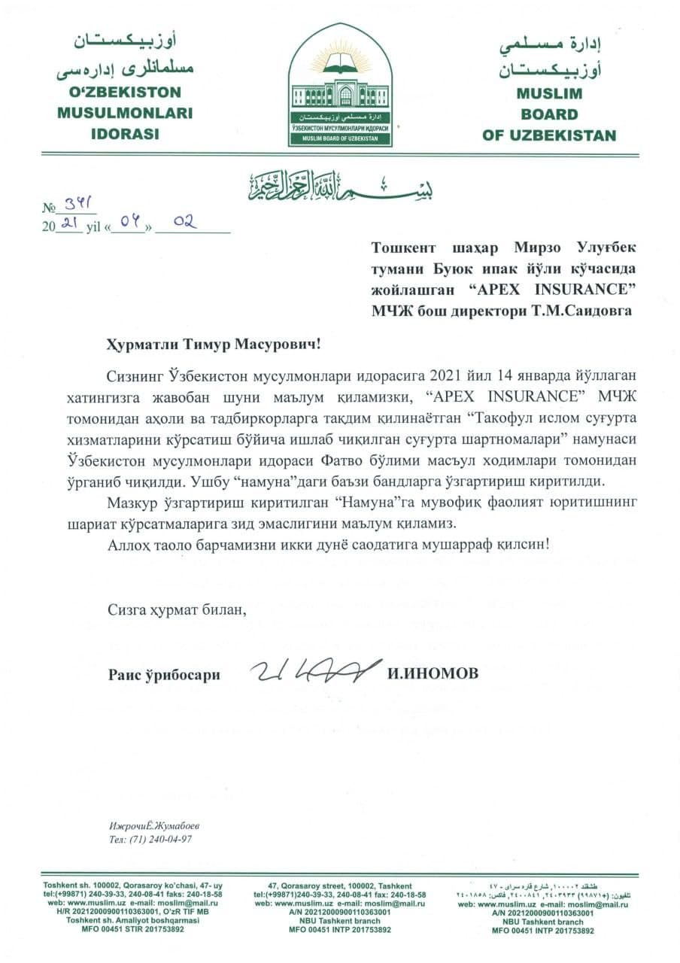
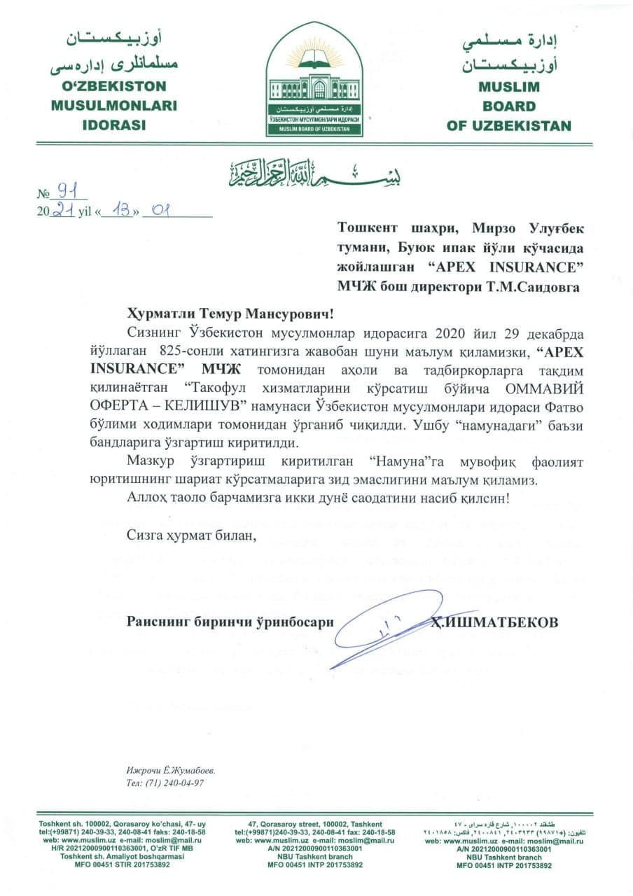
ЗАКЛЮЧЕНИЯ УПРАВЛЕНИЕ МУСУЛЬМАН УЗБЕКИСТАНА

Slide 7
СПАСИБО ЗА ВНИМАНИЕ!

